Slide 1
Действия с векторами
2014 год
Интегрированный урок геометрии и физики
в 9 «В» классе.
Учителя Кусей Л.А. и Колесникова Т.Н.
Notes:
Презентация подготовлена для учащихся 10 класса, тема курса «Векторы в пространстве». Основная задача её – повторить правила действий с векторами, изученные в 9 классе.

Slide 2
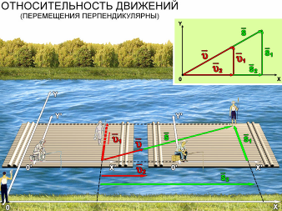
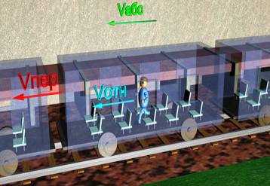
«Практика рождается из тесного соединения физики и математики» Бэкон.Ф.

Slide 3
Понятие вектора
Многие физические величины характеризуются числовым значением и направлением в пространстве, их называют векторными величинами
v
F

Slide 5
Назовите вектора
F
N
E
D
K
С
M
FE
DC
KK
MN
Notes:
Правильность записи векторов вызывается по щелчку мыши

Slide 6
Сложение векторов
Правило «Треугольника»
Правило «Параллелограмма»
Правило «Многоугольника»

Slide 7
Правило «Треугольника»
a + b = AB + BC = AC
(для неколлинеарных векторов)
B
C
C
a
A
b
A

Slide 8
Правило «Треугольника»
a + b = AB + BC = AC
(для коллинеарных векторов)
a
A
A
B
C
C
b
a
C
C
A
A
B
b

Slide 9
Правило «Параллелограмма»
a + b = OA + OB = OC
A
C
C
a
O
B
b

Slide 10
Правило «Многоугольника»
a + b + c + d = AB + BC + CD + DE = AE
a
B
D
E
E
b
A
c
A
C
d

Slide 11
Вычитание векторов
I Замена вычитания сложением
a – b = a + (- b) = AB + BC = AC
a
B
-b
A
A
b
C
C

Slide 12
Вычитание векторов
Какое правило сложения было использовано в предыдущем слайде ?
Ответ: Правило «Треугольника».

Slide 13
Вычитание векторов
a - b = a + (- b) = OA + OB = OC
a
A
O
O
-b
b
C
C
B

Slide 14
Вычитание векторов
II Вычитание векторов методом отложения их от одной точки.
a– b =OA –OB = BA
A
A
a
O
b
B
B

Slide 15
Начертите два неколлинеарных вектора. Найдите сумму векторов известными вам способами.
.Найдите сумму векторов
а) AB +CD + BC + DA
б)CD + FK + DF + KC

Slide 16
Определение пройденного пути и перемещения

Slide 17
Решите задачу: Автомобиль переместился из точки с координатой Х0=200 м в точку с координатой Х=-200 м. Определите проекцию перемещения автомобиля.
Дано:
Х0=200 м
Х=-200 м
Sх-?
Решение
Вычисления
Sх=-200 м-200 м= -400 м
Ответ: Sх=-400 м

Slide 18
СЛОЖЕНИЕ СКОРОСТЕЙ
А) движение в одну сторону
v21 = v2 – v1 v12 = v1 – v2
Б) движение в противоположные стороны
v21 = -(v2 + v1) v12 = v1 + v2
В) перпендикулярно
v1
x
0
v2
v1
x
v2
0
v
v2
v1

Slide 19
ДОМАШНЕЕ ЗАДАНИЕ
ФИЗИКА : П.4 стр. 38 1уровень
ГЕОМЕТРИЯ : П.76 – 84 № 803,807

